Slide 1
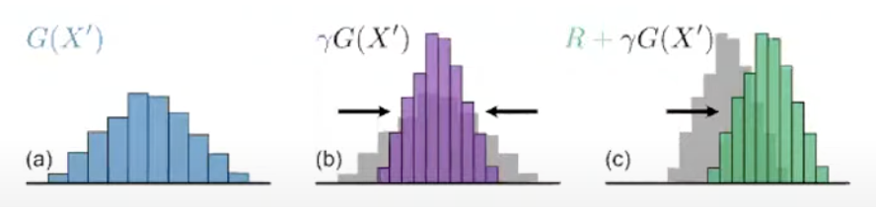

Distributional Reinforcement Learning

Slide 2

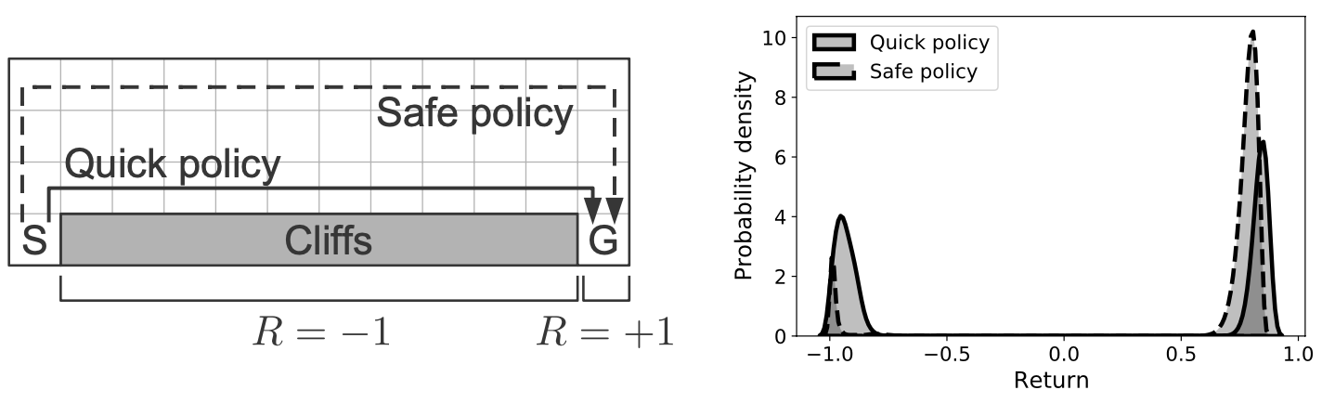
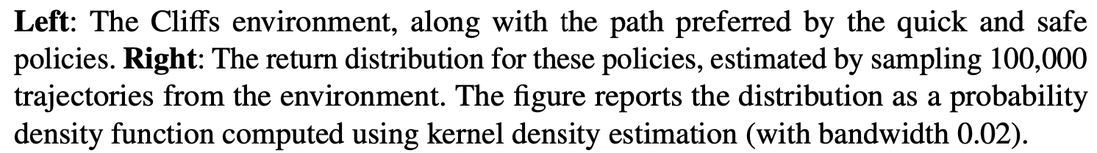
Why Distributional Reinforcement Learning?
A toy example (cliff walking with noise – wind could blow the agent to a random direction; the distribution considering discount factor):
Conclusion: A quick policy that walks along the cliﬀ’s edge and a safe policy that walks two cells away from the edge. The return distribution of the faster policy, in particular, is sharply peaked around −1 and 1: the goal may be reached quickly, but the agent is more likely to fall.
[1] Distributional Reinforcement Learning, Chapter 2, p22

Slide 3
Why Distributional Reinforcement Learning?
A toy example
cliff walking with noise – wind could blow the agent to a random direction
Conclusion: A quick policy that walks along the cliﬀ’s edge and a safe policy that walks two cells away from the edge. The return distribution of the faster policy, in particular, is sharply peaked around −1 and 1: the goal may be reached quickly, but the agent is more likely to fall. Advantage: The expected return alone fails to differentiate these policies. For risk-sensitive decision-making, the safe policy is superior as its distribution avoids the significant negative tail.
[1] Distributional Reinforcement Learning, Chapter 2, p22

Slide 4

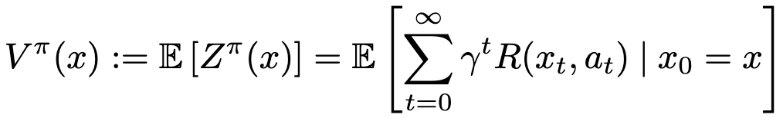
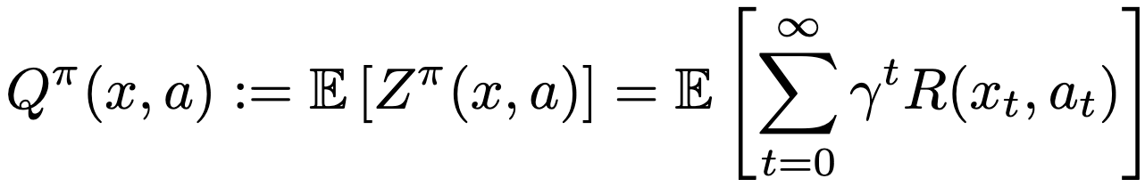
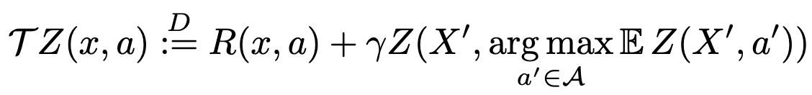
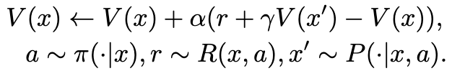
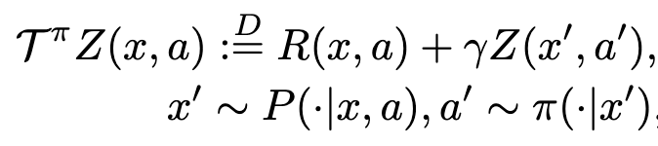
Standard & Distributional RL and Convergence
Standard RL algorithms estimate the expected value of return :
the action is fixed to a particular choice
Bellman optimality operator:
Standard Bellman Operator:
Distributional Bellman optimality operator:
Expectation of current reward
Future-to-current discount
Distributional Bellman Operator:
expectation of future rewards
Standard TD update:
Distribution of current reward
Distribution of future rewards
What is distributional TD update?

Slide 5
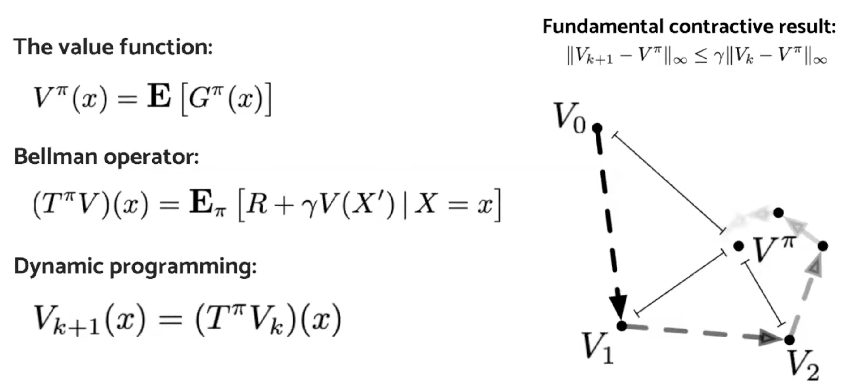
Solving Standard Bellman Equation

Slide 6
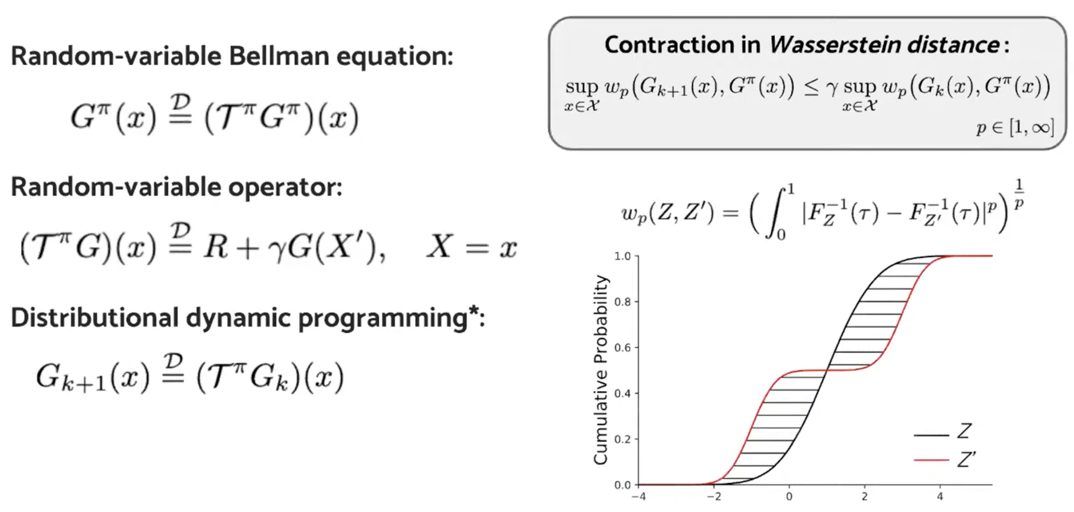
Solving Distributional Bellman Equation

Slide 7
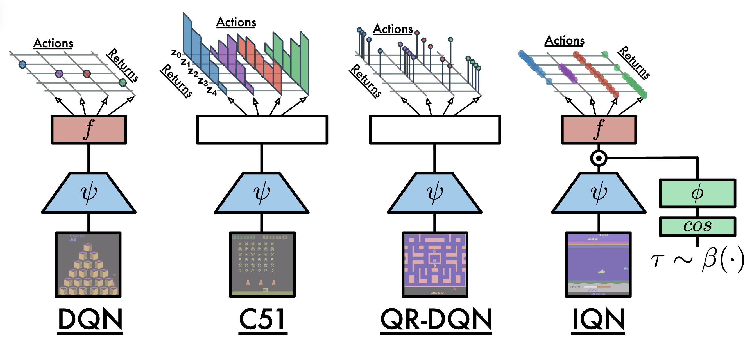
Return Distribution Representation
Q: How to represent the return distribution and how to do the dynamic programming?
A: Network architectures for DQN and recent distributional RL algorithms.
Return Representation☹（分别对应dist的什么，概念transfer）
Expectation
Predefined uniform return atoms
Predefined uniform return quantiles
Sampled quantiles
[2] Implicit Quantile Networks for Distributional Reinforcement Learning, ICML. 2018
Notes:
假设我们的网络使用3个固定的原子来表示分布，位置分别是 {8, 10, 12}。假设我们从下一状态的分布中取出一个原子，其位置在 zj​=10，NN输出的概率为 pj​=0.5。经过贝尔曼更新后，目标原子的新位置是： z^j​=r+γzj​=1+0.9×10=10.8。我们将这个目标原子携带的 0.5 的概率，按距离比例分配给10和12。

Slide 8

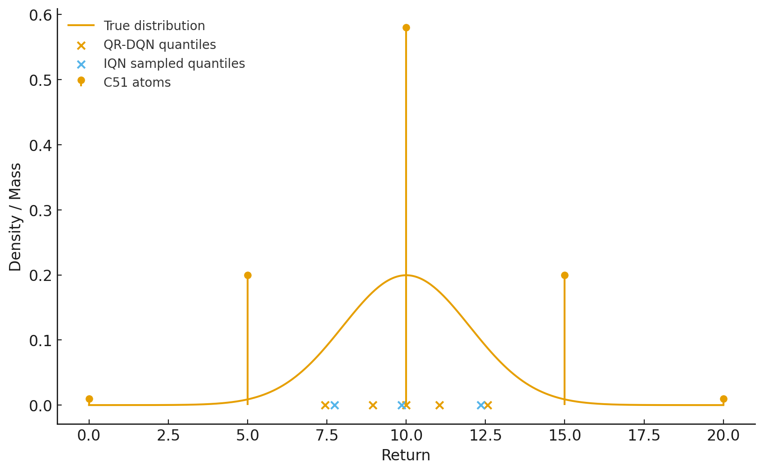








Return Distribution Representation
Q: How to represent the return distribution and how to do the dynamic programming?
A: Network architectures for DQN and recent distributional RL algorithms.
Return Representation: given a distribution by taking a fixed action
Representation Way
Expectation
Predefined uniform return atoms
Predefined uniform return quantiles
Sampled quantiles
[2] Implicit Quantile Networks for Distributional Reinforcement Learning, ICML. 2018
Notes:
假设我们的网络使用3个固定的原子来表示分布，位置分别是 {8, 10, 12}。假设我们从下一状态的分布中取出一个原子，其位置在 zj​=10，NN输出的概率为 pj​=0.5。经过贝尔曼更新后，目标原子的新位置是： z^j​=r+γzj​=1+0.9×10=10.8。我们将这个目标原子携带的 0.5 的概率，按距离比例分配给10和12。

Slide 9
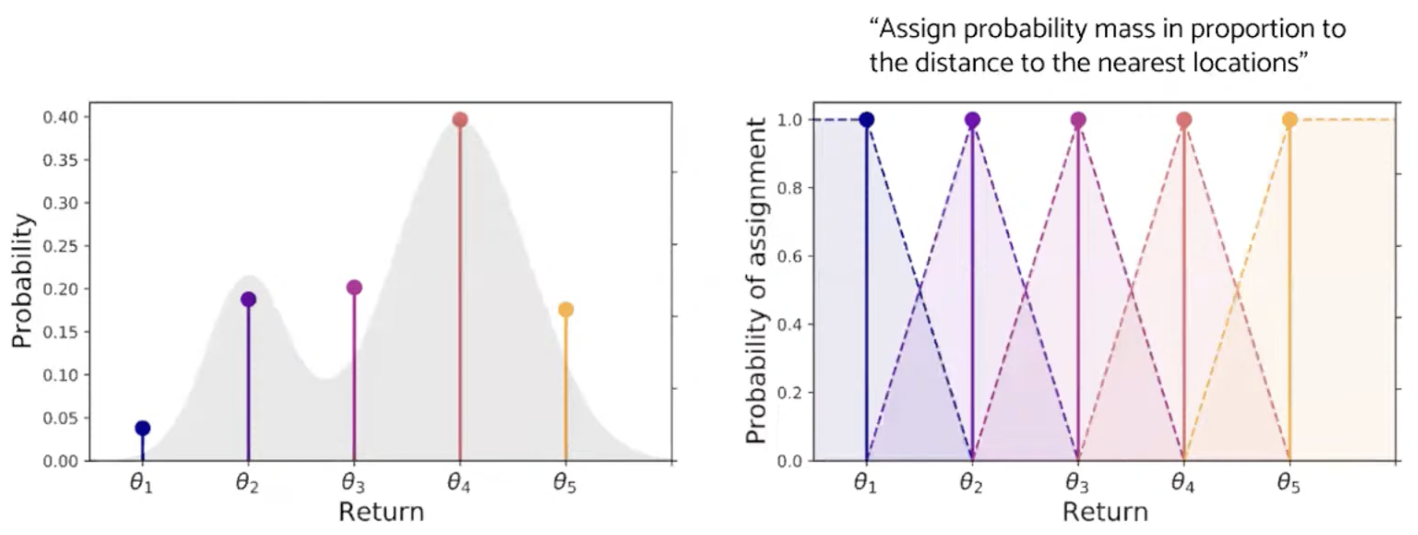
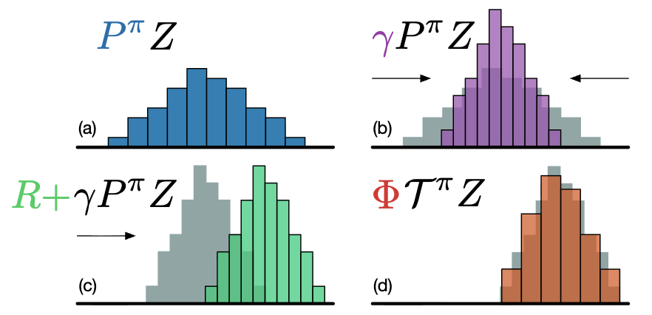
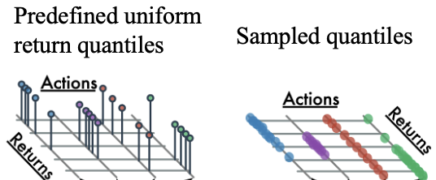
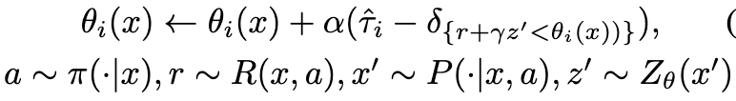
Categorical and Quantile-based Representation
Q: How to represent the return distribution and how to do the dynamic programming?
A1: Categorical (Predefined uniform return atoms) （拆开详细讲一下）:
A2: Quantile-based:
Distributional TD Update (e.g., predefined quantile positions) （value position怎么放一起，然后pinball loss的物理意义，小于theta）:
Output quantile values
Quantile positions
Gradient of Pinball Loss
Notes:
假设我们的网络使用3个固定的原子来表示分布，位置分别是 {8, 10, 12}。假设我们从下一状态的分布中取出一个原子，其位置在 zj​=10，NN输出的概率为 pj​=0.5。经过贝尔曼更新后，目标原子的新位置是： z^j​=r+γzj​=1+0.9×10=10.8。我们将这个目标原子携带的 0.5 的概率，按距离比例分配给10和12。

Slide 10
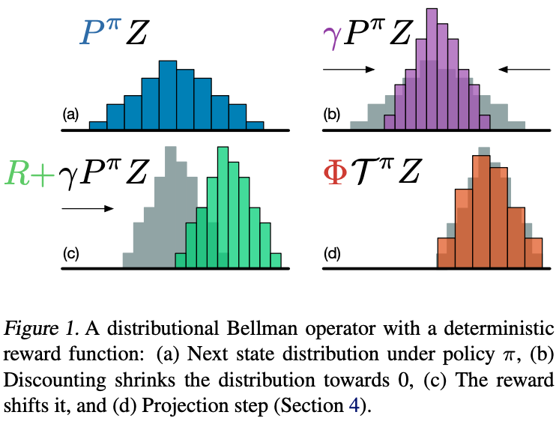



Categorical and Quantile-based Representation
Q: How to represent the return distribution and how to do the dynamic programming?
A1: Categorical (Predefined uniform return atoms):
(a)
(b)
(c)
(d)
[2] A Distributional Perspective on Reinforcement Learning, ICML. 2017

Slide 11
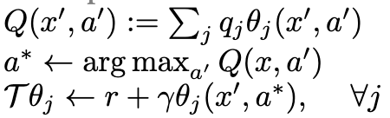
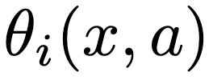
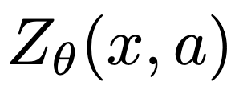

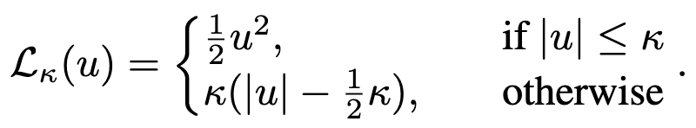


Categorical and Quantile-based Representation
Q: How to represent the return distribution and how to do the dynamic programming?
A2: Quantile-based methods:
QRDQN (with predefined quantile positions) :
represents the estimated value of the return distribution at the i-th quantile.
Objective function with quantile Huber loss
If we underestimate the target (target > predicted; u>0), we multiply by the weight . If we overestimate, we multiply by 1- ..
It means that if the quantile is big, we penalize underestimation more to balance the data distribution over quantile.
[2] Implicit Quantile Networks for Distributional Reinforcement Learning, ICML. 2018
Notes:
简单来说，使用 中点 (Midpoints, hat{tau}_i) 而不是边界位置 (Quantile Positions, tau_i) 的根本原因是为了最小化 1-Wasserstein 距离。
论文中的 Lemma 2 证明了： 对于任意区间 [tau, tau‘]，要最小化区间内的积分 |F^{-1}(omega) - theta| d(omega)，最优的 theta 值必须取在累积概率的中点。即 theta= F^{-1} ( (tau+tau’)/2 )

Slide 12
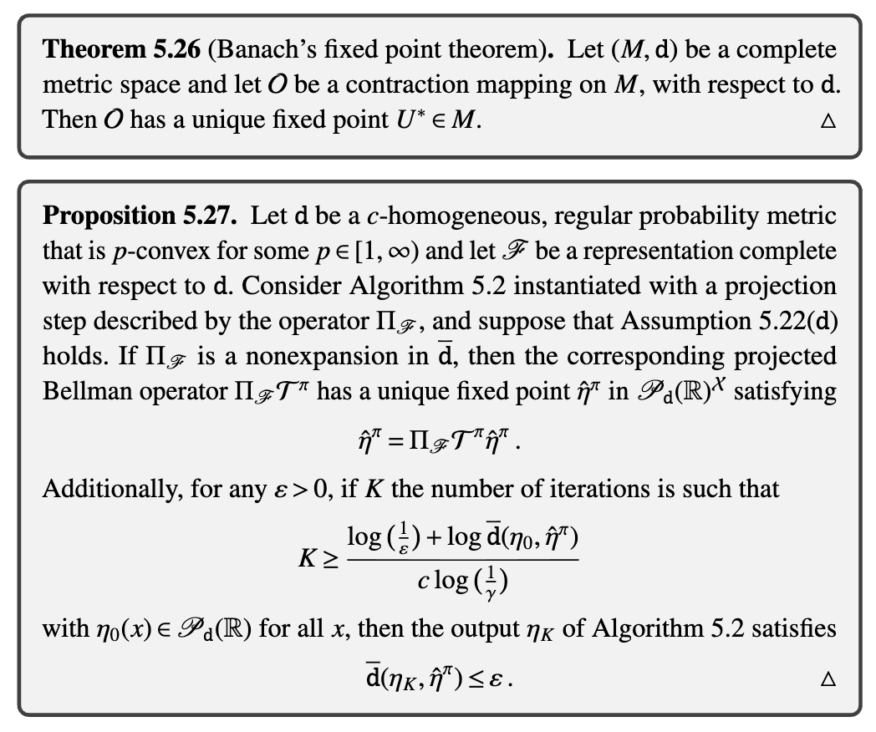
Categorical Representation
How good is this categorical approximation?
[1] Distributional Reinforcement Learning, Chapter 5, p144

Slide 13
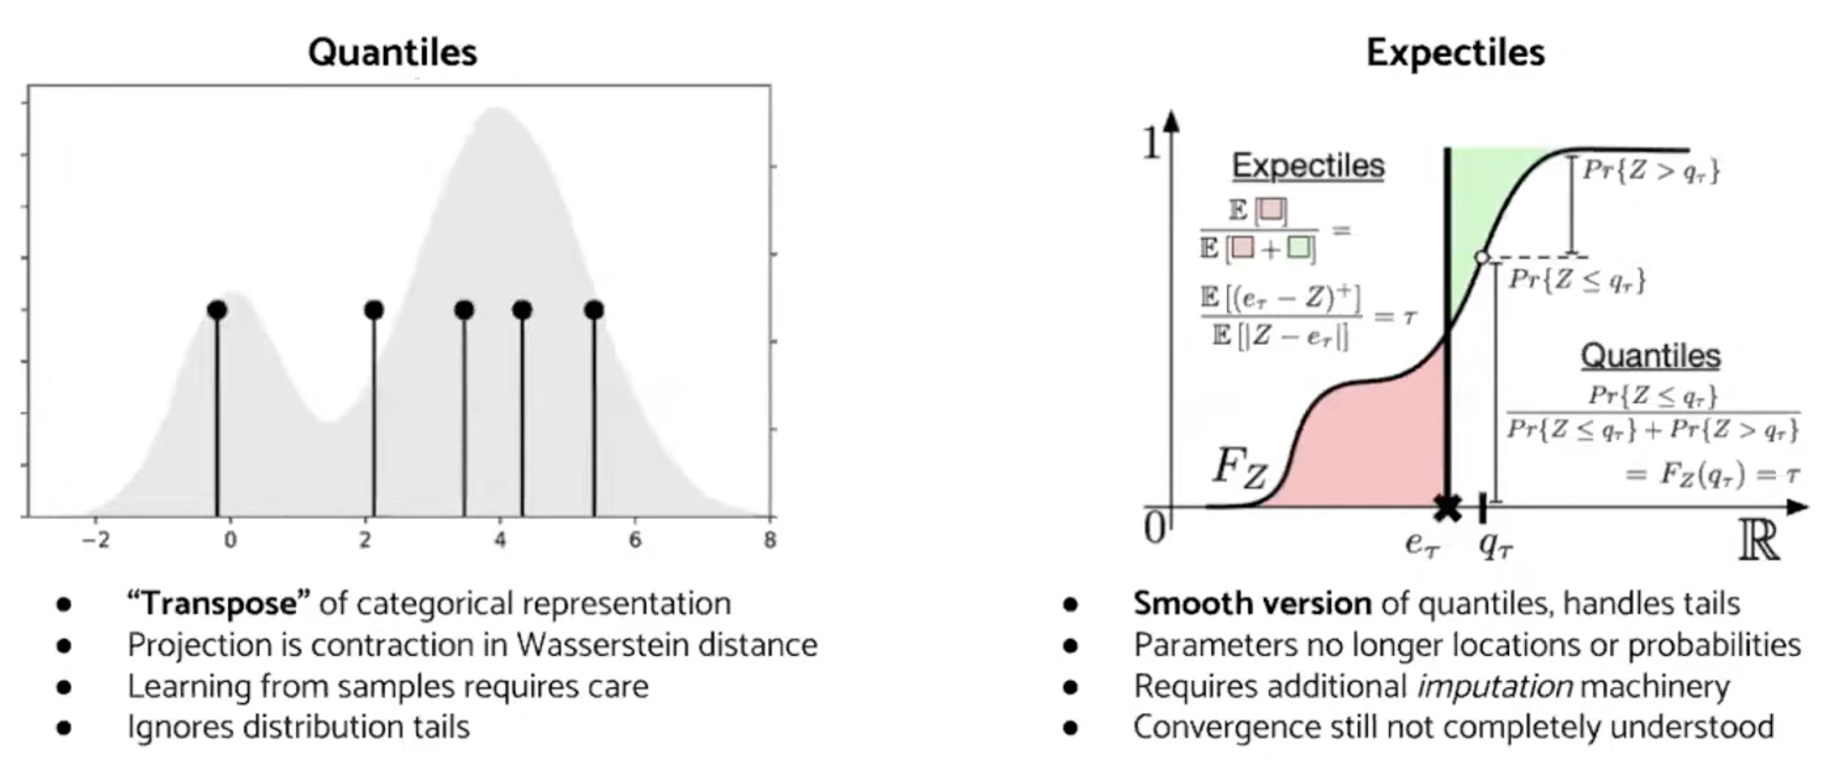
Diverse Return Representation

Slide 14
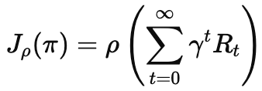



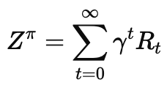
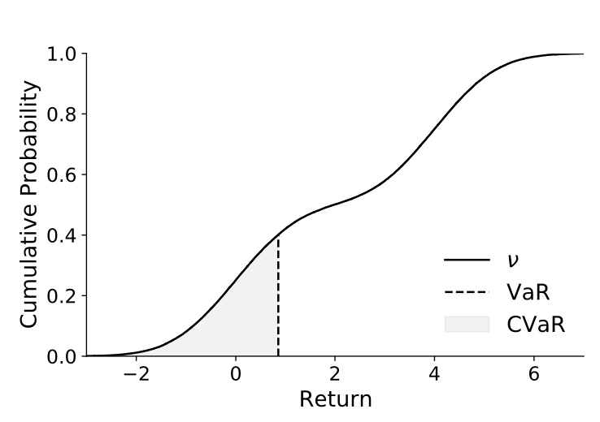






Risk Measurement
Risk-sensitive control problem utilizing richer info from distribution form
Given an MDP, a discount factor and a risk measure , find a policy maximizing
Risk measures in Distributional RL
Mean-variance criterion
Value-at-risk
Conditional value-at-risk
Entropic risk
Entropic value-at-risk
Risk distortion metrics
etc.
[1] Distributional Reinforcement Learning, Chapter 7, p215

Slide 15
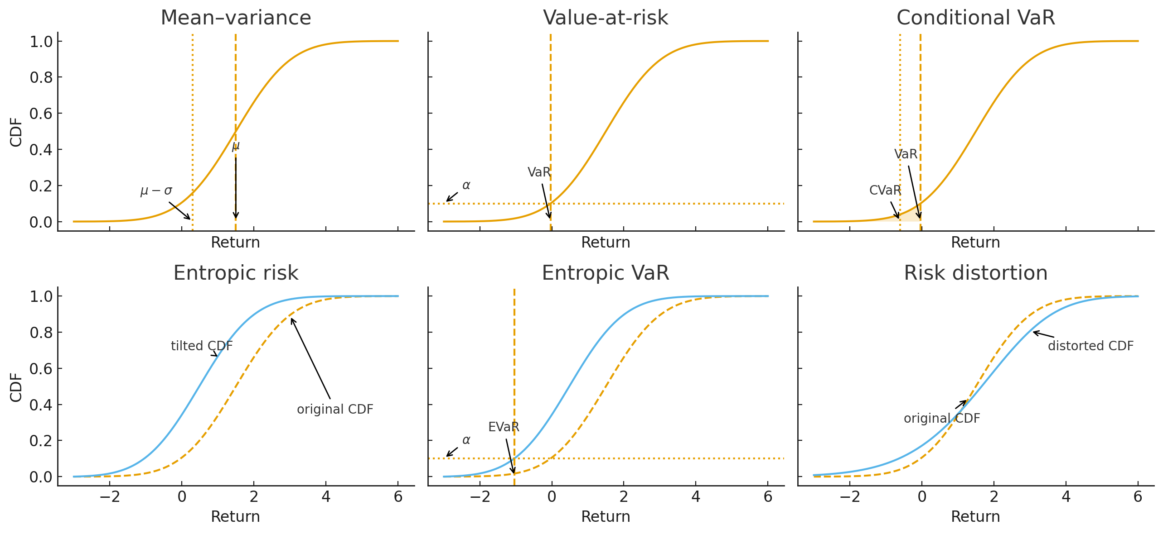
Risk Measurement
Risk-sensitive control problem utilizing richer info from distribution form
Given an MDP, a discount factor and a risk measure , find a policy maximizing
Risk measures in Distributional RL
Mean-variance criterion
Value-at-risk
Conditional value-at-risk
Entropic risk
Entropic value-at-risk
Risk distortion metrics
etc.

Slide 16
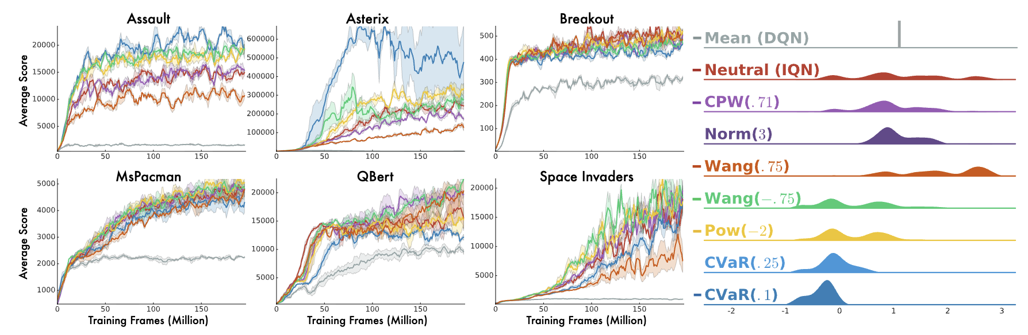
Performance Comparison
After risk measurement → sampling distribution choices
The choice of sampling distribution reflects the emphasis placed on different segments of the return distribution, thereby embodying varying risk preferences.
[2] Implicit Quantile Networks for Distributional Reinforcement Learning, ICML. 2018

Slide 17
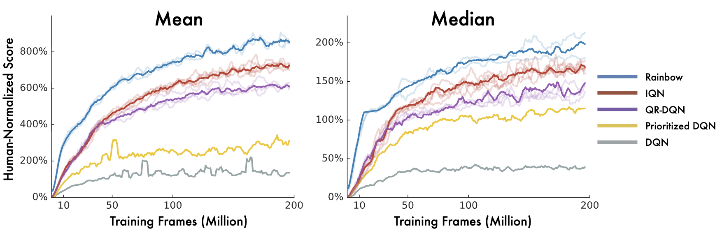
Performance Comparison
Performance comparisons of several classic distributional RL algorithms reveal that their differences stem from distinct approaches to representing return distributions. Another will is to minimize the gap with Rainbow (an algorithm integrating various RL tricks).
[2] Implicit Quantile Networks for Distributional Reinforcement Learning, ICML. 2018

Slide 18
Applications of DistRL

Slide 19
For Risk-sensitive robotic tasks
Risk-neutral target Traditional RL optimizes the expected reward. This “expectation” averages out those “risks” that, while severe in consequence, occur with low probability.
Risk-sensitive tasks
Quadrupedal Locomotion
USV/UAV navigation

Slide 20
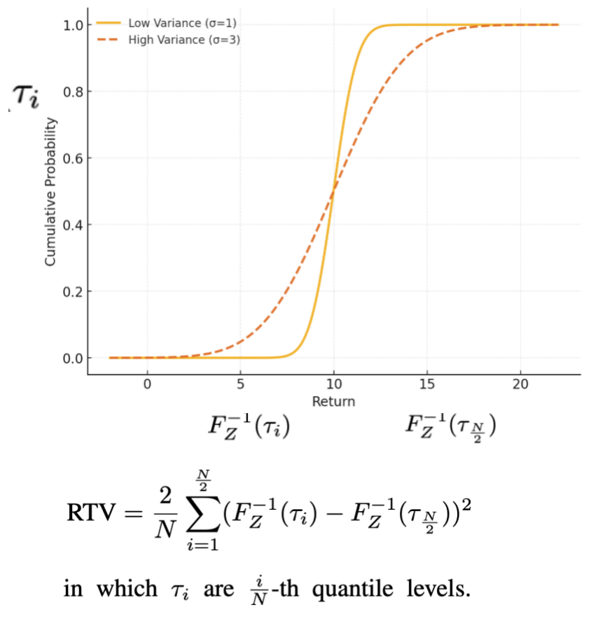
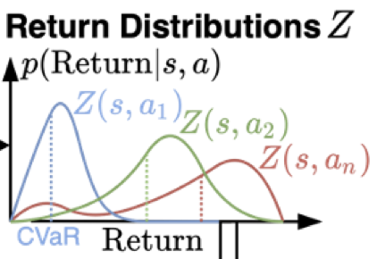
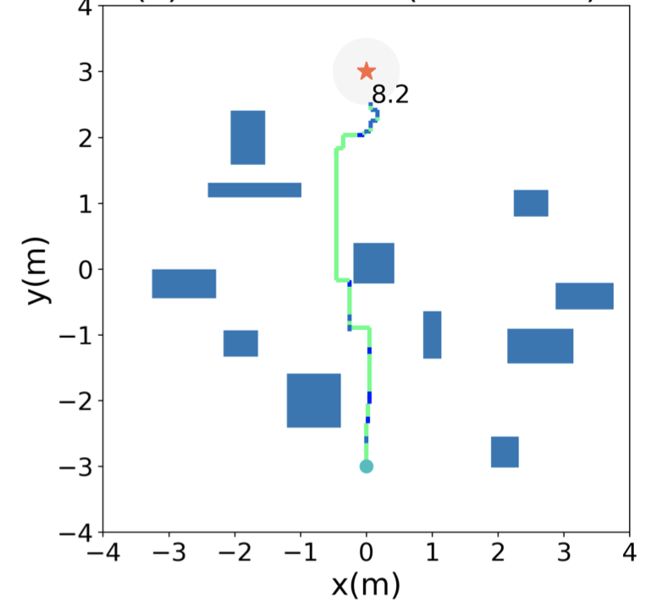
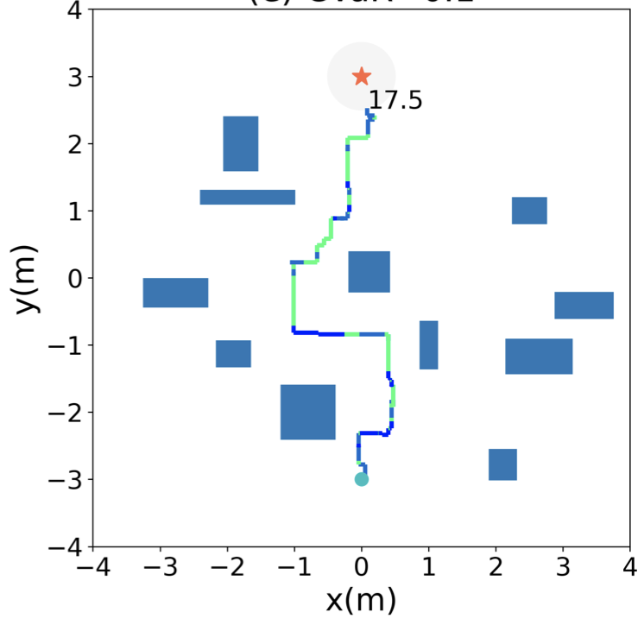

Uncertainty during Nav
Uncertainty (Abstract) Quantification as Risk:
Right Truncated Variance
Lower RTV
Risk-Sensitive Action:
Risk Neutral
Risk Averse
Notes:
右截断方差 RTV（阈值取中位数）：
$$\text{RTV}=\frac{2}{N}\sum_{i=1}^{N/2}{(}F_{Z}^{−1}\left(τ_{i}\right)−F_{Z}^{−1}\left(τ_{N/2}\right))^{2},$$
其中 $τ_{i}=i/N$是等分分位点，$τ_{N/2}$ 对应中位数。 注意 $\frac{2}{N}\sum_{i=1}^{N/2}{}$实际就是对下半部分取平均，所以 RTV 等价于
$$\text{Var}(Z ∣ Z≤\text{median}\left(Z\right))$$
偏向负回报：只看左半段return比较低的情况，因此RTV对“坏结果的扩散”更敏感。

Slide 21
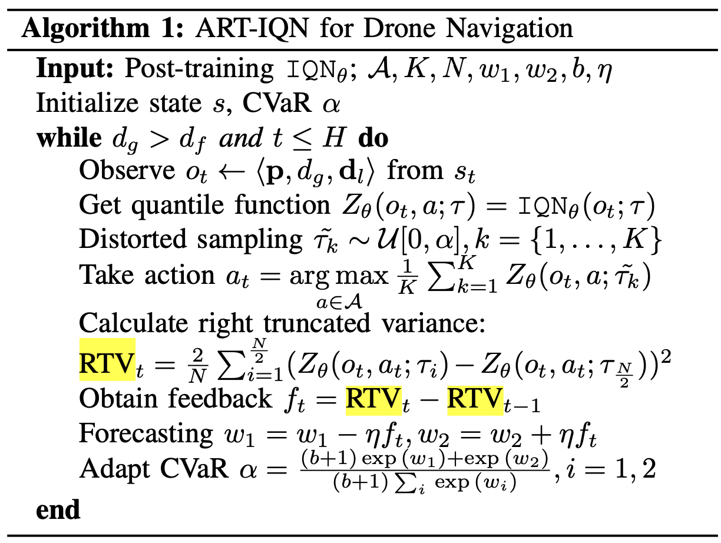
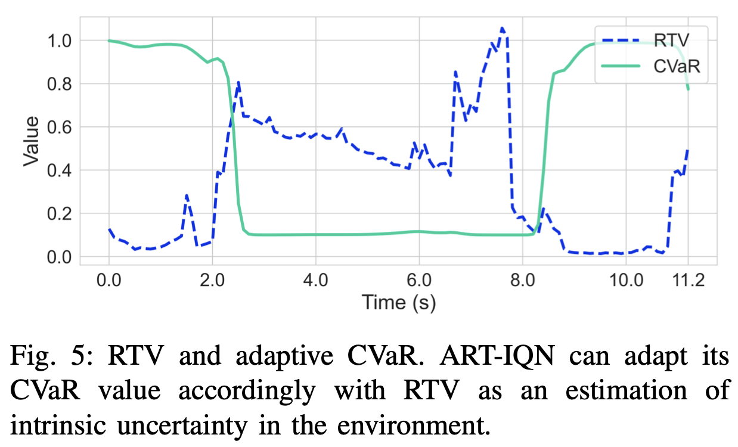
Uncertainty in DistRL
RTV & CVaR (alpha for TAUs sampling):
Notes:
EWAF 把 RTV 变化 映射为 CVaR 的 α
目的：把不确定性变化转成风险偏好的改变。作者不直接拟合函数 𝛼=𝑓("RTV" )，而是用**指数加权的“二分类分布”**来产生 𝛼。（motivated by 之前的工作）
希望内在不确定性（用 RTV 表征）一旦上升，智能体就更保守；一旦下降，就更激进。每个时间步 𝑡，用反馈 𝑓_𝑡（取 𝑓_𝑡=〖"RTV" 〗_𝑡−〖"RTV" 〗_(𝑡−1)）按步长 𝜂更新两个 logit：
𝑤_1←𝑤_1−𝜂𝑓_𝑡, 𝑤_2←𝑤_2+𝜂𝑓_𝑡.$α$其实是 $w_{1}−w_{2}$的一个 Sigmoid：在 分母加上 1/b ​∑i​exp(wi​)；通过给b，给 α 设了个最低值，保证始终保留最少量的“进取性”，避免训练“锁死”。α∈(1/（b+1）​,1)，文中设为9，所以是0.1-1
在 分子，只对 $α$对应的 $C_{1}$多加上这部分。
当 RTV 增大时：
$w_{1}$变小，$w_{2}$ 变大；
Softmax 里 $C_{1}$减小，$α↓$ → 更保守 ✅；
$C_{2}$增大，代表“悲观顾问”权重上升。
使用该EWAF的原因：目的是得到一个 $α∈\left(0 , 1\right)$用来作为 CVaR 的置信水平；
Softmax 在两类情况下天然就是一个 Sigmoid：只需要两个 logits，根据网络的output，就能在 $\left(0 , 1\right)$之间输出一个概率值，也可以理解为额外有一个head。

Slide 22
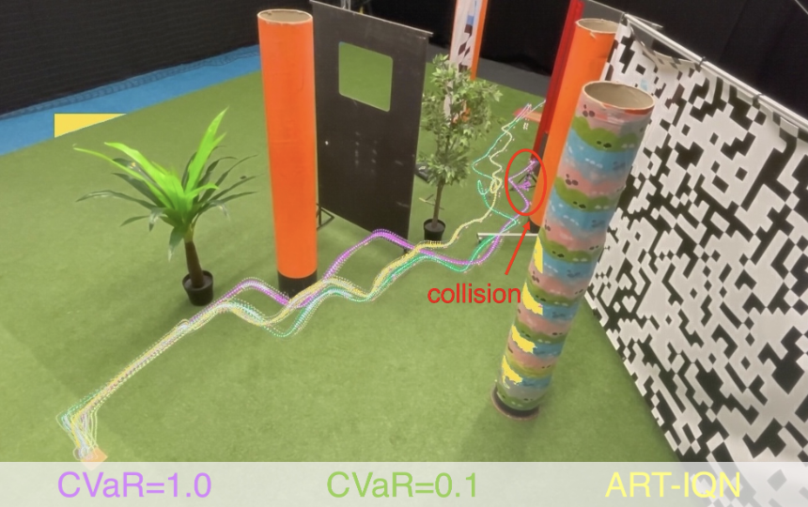
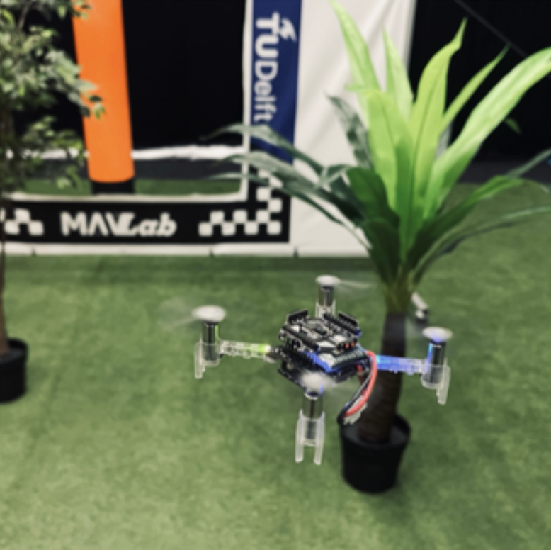



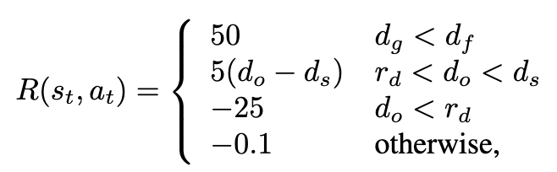
DistRL for UAV Navigation
Distributional Reinforcement Learning
Components
State & Observation
Reward
Action
[3] Adaptive Risk-Tendency: Nano Drone Navigation in Cluttered Environments with Distributional Reinforcement Learning, ICRA, 2022
Notes:
VaR和CVaR，这里的CVaR和金融里的不太一样，但思路是有一点像的，95% 置信水平 ($α=0.95$)。VaR = 分位点阈值，告诉你“在 α 的置信水平下，最大损失是多少”。CVaR = 尾部的平均损失，更保守，反映 在最坏 α% 的情况中，平均会有多糟。这里IQN用的是CVaR函数，也就是aita，是超参数，也就是对尾部的侧重性。
p：无人机的全局位置（由外部动捕系统给出）。
$d_{g}=∥p−p_{g}∥_{2}$：到目标点的欧氏距离。
$d_{o}$：到周围障碍物的距离向量（“离最近障碍物的距离”通常记作 ）。由于机载传感器受限，可观测的是 $o_{t}=\left\langle p , , d_{g} d_{ℓ}\right\rangle$， 其中 $d_{ℓ}$为四束激光（沿 ±x、±y 方向，量程 4 m）的反射距离。
动作方向：4 个方向，均匀分布在 [0ⓜ,2𝜋)（与四束激光方向对齐）。
输出速度幅值：𝑚 个指数间隔的标量，落在 (0ⓜ,𝑣_𝑚 ]。指数取样意味着低速段密集、高速段稀疏，有利于近障/近目标时的细粒度控制，同时减小动作数量的爆炸。
奖励：设置了一个安全缓冲

Slide 23
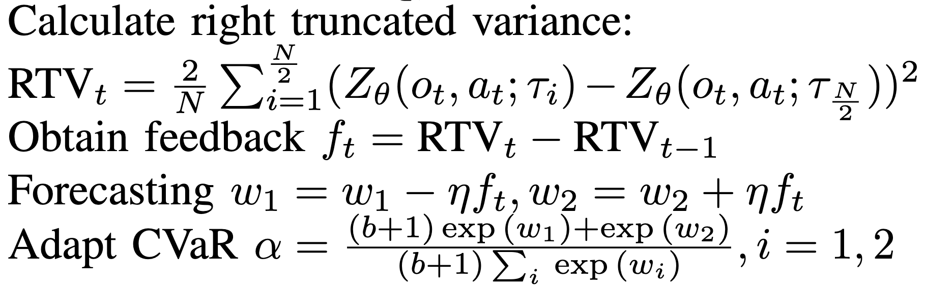
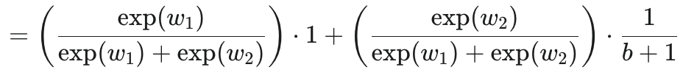
DistRL for UAV Navigation
Uncertainty Quantification as Risk:
Right Truncated Variance
Lower RTV
How to selecting CVaR distortion para with RTV – use ‘inverse’ relation:
alpha can be [1/(b+1),1]
[3] Adaptive Risk-Tendency: Nano Drone Navigation in Cluttered Environments with Distributional Reinforcement Learning, ICRA, 2022
Notes:
VaR和CVaR，这里的CVaR和金融里的不太一样，但思路是有一点像的，95% 置信水平 ($α=0.95$)。VaR = 分位点阈值，告诉你“在 α 的置信水平下，最大损失是多少”。CVaR = 尾部的平均损失，更保守，反映 在最坏 α% 的情况中，平均会有多糟。这里IQN用的是CVaR函数，也就是aita，是超参数，也就是对尾部的侧重性。
p：无人机的全局位置（由外部动捕系统给出）。
$d_{g}=∥p−p_{g}∥_{2}$：到目标点的欧氏距离。
$d_{o}$：到周围障碍物的距离向量（“离最近障碍物的距离”通常记作 ）。由于机载传感器受限，可观测的是 $o_{t}=\left\langle p , , d_{g} d_{ℓ}\right\rangle$， 其中 $d_{ℓ}$为四束激光（沿 ±x、±y 方向，量程 4 m）的反射距离。
动作方向：4 个方向，均匀分布在 [0ⓜ,2𝜋)（与四束激光方向对齐）。
输出速度幅值：𝑚 个指数间隔的标量，落在 (0ⓜ,𝑣_𝑚 ]。指数取样意味着低速段密集、高速段稀疏，有利于近障/近目标时的细粒度控制，同时减小动作数量的爆炸。
奖励：设置了一个安全缓冲

Slide 24
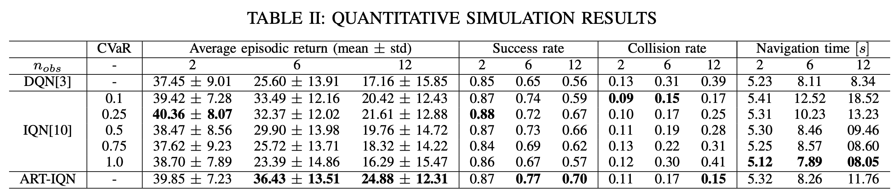
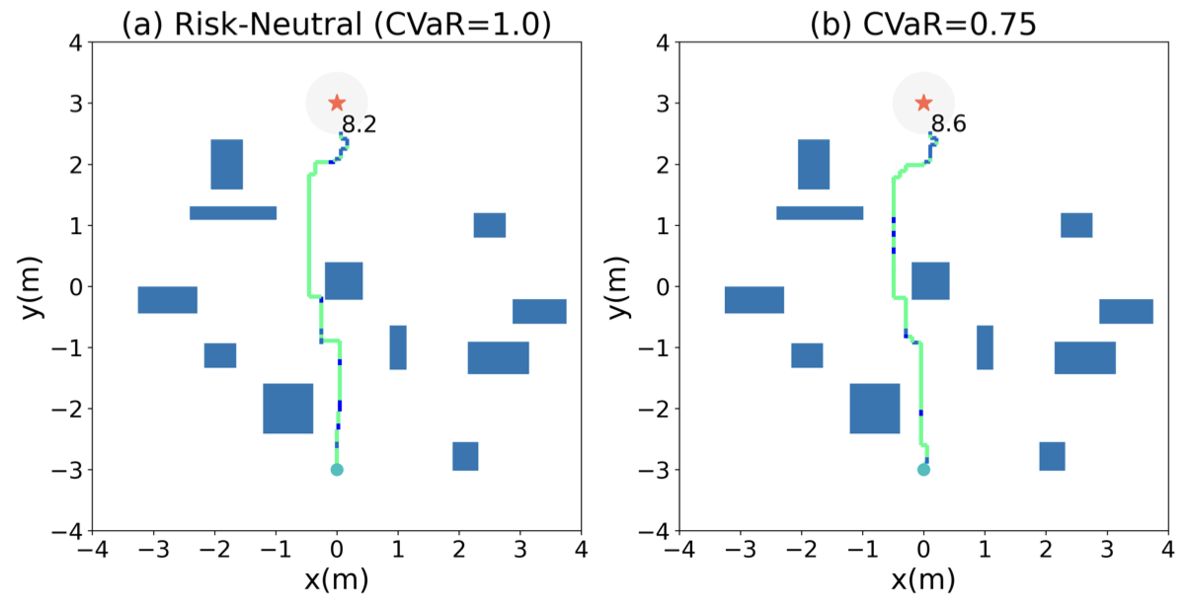
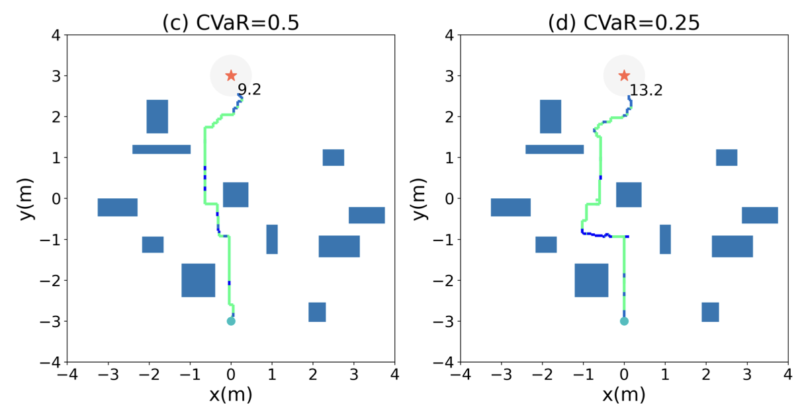
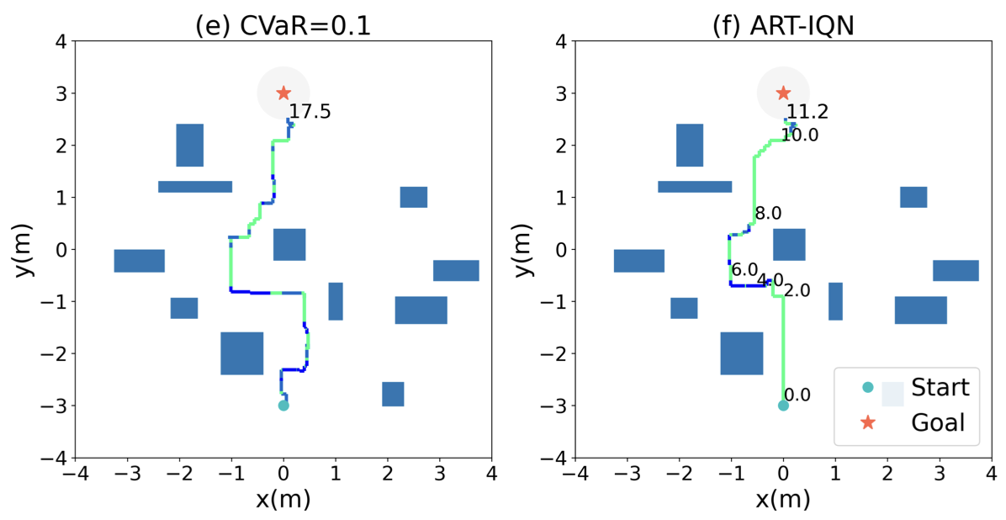
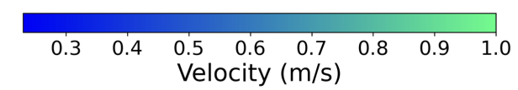
Result
Risk-neutral → Risk-averse
Proposed adaptive method

Slide 25
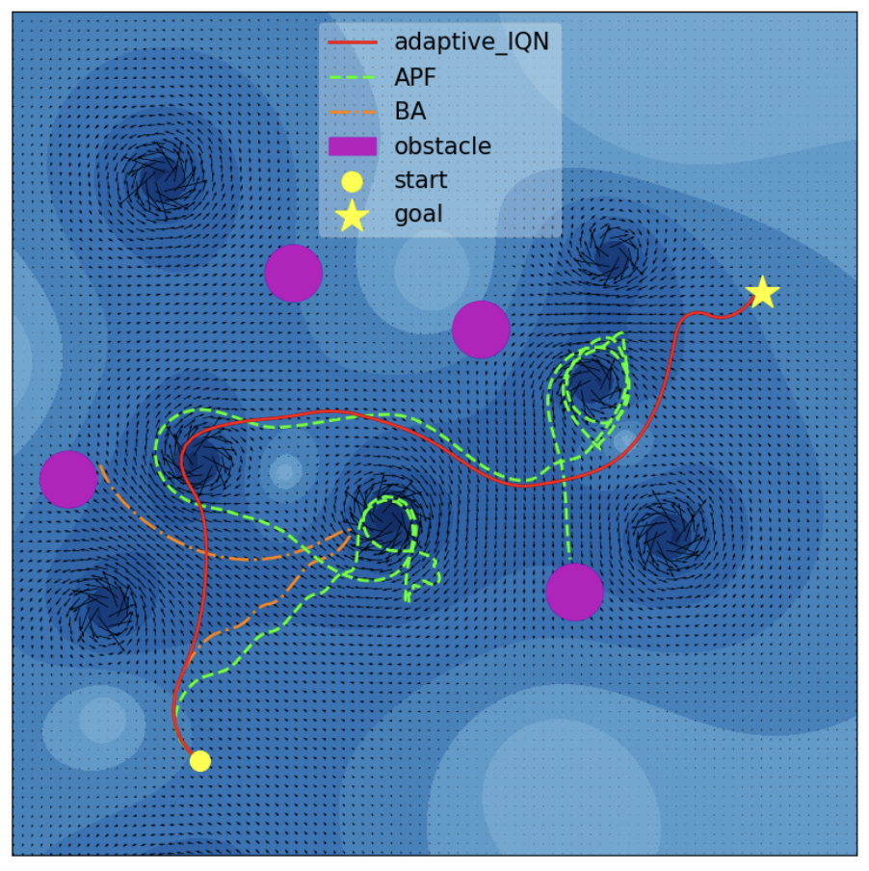
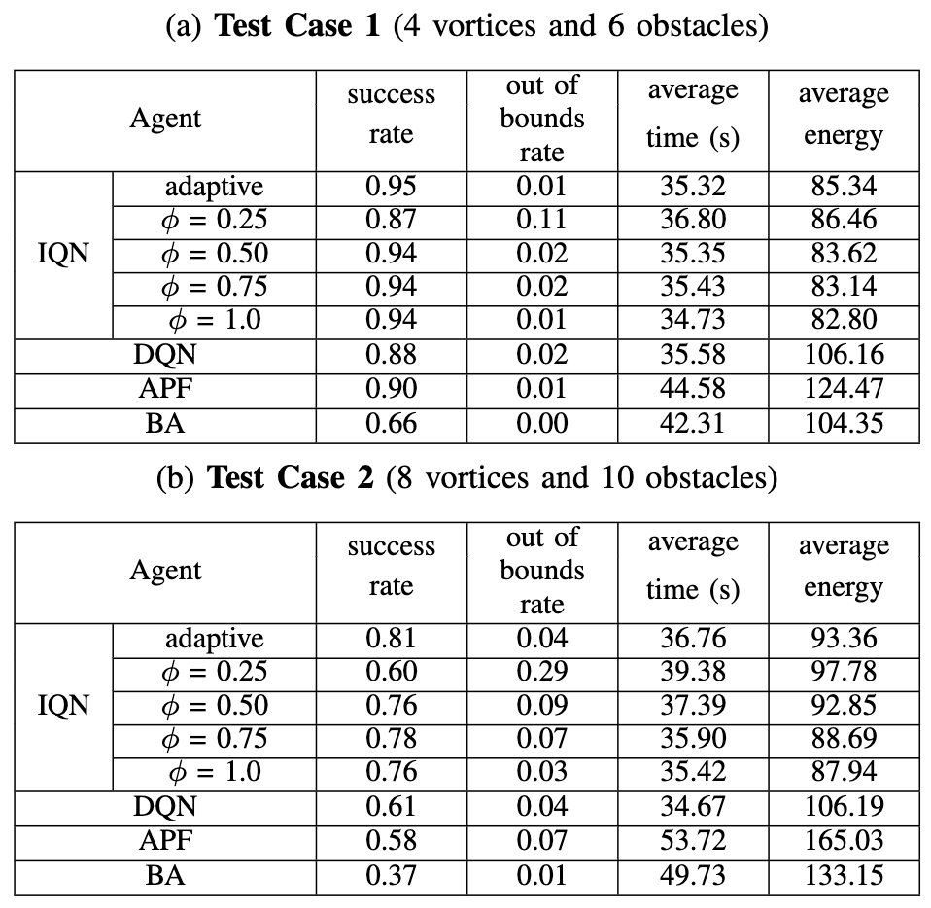
USV Navigation
Marine Env with uncertainty, e.g. unknown currents/obstacles:
[4] Robust Unmanned Surface Vehicle Navigation with Distributional Reinforcement Learning, IROS, 2023

Slide 26
Other DistRL Methods in Robotics

Slide 27
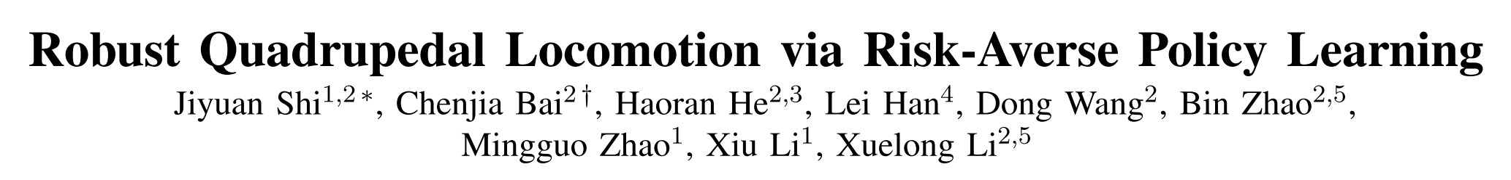
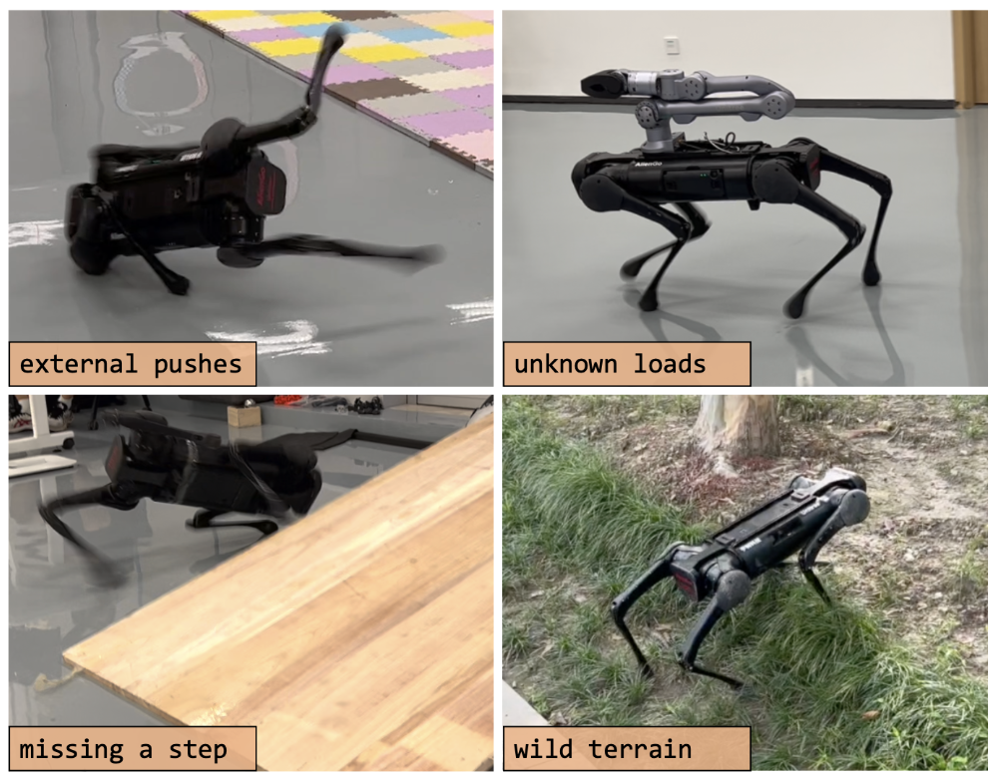
Quadrupedal Locomotion -- ICRA24
Aleatoric Uncertainty: The inherent, irreducible randomness in the environment
Robust locomotion controller:
Encountering risks in the environment, such as sudden pushes and missing a step.
[5] Robust Quadrupedal Locomotion via Risk-Averse Policy Learning, ICRA, 2024

Slide 28

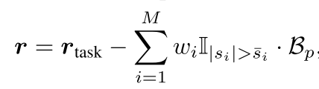

Problem Definition
MDP:
Action: target joint positions
Reward:
Notes:
不使用特权信息（privileged information，比如模拟器中才有的精确地形信息或摩擦系数）。
状态是一个48维的向量，全部由本体感知（proprioception）构成，包括机身线速度、角速度，在机身坐标系下的重力向量（这能帮助机器人感知自己的姿态，如侧倾角和俯仰角），速度指令、12个关节的角度和角速度，上一个时刻的动作。
论文将动作 (Action) 定义为“目标关节位置”。“目标位置” 被发送到一个底层的PD控制器，由PD控制器计算出需要施加的力矩。
奖励函数 (Reward Function): 是本文的第一个核心创新点：如何定义“风险”。
velocity tracking奖励机器人的实际水平线速度与命令的线速度之间的匹配程度。
Penalty惩罚机器人在Z轴线速度以及侧滚和俯仰角速度，目的是保持机身稳定
feet air time (足部空中时间)是为了激励机器人学习一种特定的步态
需要注意：cmd 是输入的目标指令，在state里就有，然后tracking也用到了 ，action 是策略的输出 ，torque扭矩是物理实际的执行
虽然未直接声明，但在强化学习（尤其是机器人运动）的标准实践中，这些指令 $c_t$ 通常是在训练过程中随机生成的（例如，随机采样一个期望的前进速度和转向速度），以确保策略能够学会在各种速度和转向指令下都能保持鲁棒；在评估中（真实机器人）： 论文在“Hardware Setup”部分明确指出，在真实世界的实验评估期间，“我们从一个**远程主机（remote host）**向机器人发送线性和角速度指令” 。
RL策略的任务是学习输出正确的 action（目标关节位置），以使机器人的实际速度能够成功跟踪这个外部输入的 cmd（速度指令）。
关于Risk：当某些状态分量（$s_i$）超过预定义的阈值机器人就容易发生危险，当触发条件（∣si​∣>si​​）满足时，系统不会总是施加惩罚。相反，它会以一个很小的概率 p 施加一个较大的惩罚 wi​ 。这是通过伯努利变量 Bp​ 实现的 。这样设置的目的是，这种稀有的风险惩罚几乎不影响（平均）预期回报（expected return），但会对**价值分布（value distribution）**产生显著影响，特别是在“最坏情况”（worst case）的估计上 。这使得分布强化学习（Distributional RL）算法能够学习到这些稀有但严重的负面事件。

Slide 29





Method Framework
Risk-sensitive policy learning: Critic is based on IQN. The goal of RALL is to find a risk-sensitive policy by maximizing the distorted expectation of Z. （V没用到，beta，At；intuiation）
Aleatoric uncertainty of return:
When IQR is higher than a threshold, choose the policy trained by a lower CVaR value (0.5)
Notes:
训练一个“保守策略” (Policy A)： 使用 $CVaR_{0.5}$ 作为优化目标进行训练。这个策略擅长处理危险情况。
训练一个“中立策略” (Policy B)： 使用 $\eta=1.0$（即标准均值）作为优化目标进行训练。这个策略在正常情况下表现更好。
在推理时，这个“元控制器”会同时拥有这两个已经训练好的策略（A 和 B）。它会像一个“切换器”一样工作：
感知风险： 它使用 Critic 网络实时计算当前状态的 IQR。
做出决策：
如果 IQR 很低（表示环境很安全，不确定性低），元控制器就使用“中立策略 B”（用 $\eta=1.0$ 训练的那个）来行动。
如果 IQR 很高（表示环境很危险，比如踩空或被推），元控制器就切换到“保守策略 A”（用 $CVaR_{0.5}$ 训练的那个）来应对。

Slide 30



Experiment – Simulation evaluation
Baseline:
The policy is trained using PPO with curriculum terrain setting
Expanded Domain Randomization (DR):
The policy is trained under a broader range of domain randomization compared to Baseline to withstand larger disturbances.
RMA:
A method that leverages the teacher-student framework to estimate
a latent vector of the environment.
Notes:
表4中：在模拟环境中 让机器人执行行走任务，同时故意施加三种不同类型的干扰，看哪种策略能让机器人行走最长时间而不摔倒 。
这三种干扰分别是：
具有挑战性的有效载荷 (Challenging Payloads)：在机器人背上放置不同类型的负载 。
不同的地形 (Terrain)：在平坦或随机粗糙的地形上行走 。
外部推动 (External Pushes)：在行走过程中突然用力推机器人 。
TTF (Time to Fall) 是一个归一化的存活时间度量 。论文将其定义为“在所有机器人实例中的平均回合长度（average episode length）除以总回合长度（total episode length）” 。越接近 1.0 的值越好，表示机器人在该设置下（例如携带负载、在粗糙地形上、被推动）平均存活了更长的时间才摔倒。
表5中：在这个特定实验中，机器人被要求从一个高平台（0.4m 或 0.45m）上走下来，该指标记录的是机器人成功着陆而没有摔倒的试验次数百分比 。

Slide 31

Experiment
[5] Robust Quadrupedal Locomotion via Risk-Averse Policy Learning, ICRA, 2024

Slide 32
Q & A
1. The paper adds a low-probability (p=10^-4) penalty to the reward function to simulate risk events. Can this artificial risk design accurately reflect real-world emergent situations? What happens if the actual risk distribution differs from the one used in training? A: A large, low-probability penalty is applied when states exceed sensitive thresholds. This mechanism is intentionally decoupled from the true risk distribution. It is designed to minimally affect the mean expected return while heavily penalizing the tail of the return distribution, specifically targeting extreme states.
The risk during training is a designed Bernoulli distribution, but real-world risks (e.g., external forces, dynamic loads) may follow completely different patterns. How does the paper ensure the learned policy generalizes to these real-world risk scenarios?
A: The Bernoulli distribution models the application of this penalty, treating risk as a binary event. This probabilistic approach is necessary because failure is difficult to predict deterministically from state alone, being also action-dependent. This reward-shaping component is admittedly heuristic.
A risk-averse policy might be overly conservative, impacting motion efficiency (e.g., movement speed). Does the paper quantify this trade-off? In what application scenarios is this trade-off acceptable?
A: Experimentally, the risk-averse behavior manifests only under extreme conditions. Its function is to restore state stability (e.g., joint configurations) rather than altering the global trajectory. Consequently, this trade-off does not incur a significant cost in task efficiency or completion time.
[5] Robust Quadrupedal Locomotion via Risk-Averse Policy Learning, ICRA, 2024
Notes:
论文在reward函数中加入了很小概率（p=10^-4）的惩罚项来模拟风险事件。这种人为设计的风险是否能真实反映实际环境中的突发情况？如果实际风险的分布与训练时不同会怎样？ A：在reward里加上很小的概率是说在state超过一些敏感阈值的时候，有很小概率给出较大的惩罚，相对实际的风险分布是独立的，因为它就相当于说在一些状态比较极端的时候给出一定的小概率会取得差的reward，这样整体均值基本不变，但对尾部的影响比较大
训练时的风险是人为设计的Bernoulli分布，但实际测试中的风险（如外部推力、动态负载）可能有完全不同的模式。论文如何保证学到的策略能泛化到真实的风险情境？ A：伯努利分布就是依赖于上面的小概率决定要不要给出负的reward，因为但从状态来讲很难看出是否就要碰撞了，和动作也有关系，所以只能看作是一个0，1事件。这里reward的设计确实trick比较多，尤其是问题一里提到的那个概率值的设置
风险规避策略可能会过于保守，影响运动效率（比如移动速度）。论文有没有量化这个trade-off？在什么应用场景下这个trade-off是可接受的？ A：风险规避的话从最后的实验图看基本上就在极端情况下会出现，且基本上是用来恢复正常（关节）状态的，因为主要不是路径上的问题，所以不太会有时间上的浪费

Slide 33


Quadrupedal Locomotion -- ICRA24
Artificially set different distortion paras during test:
Aleatoric Uncertainty: The inherent, irreducible randomness in the environment
Locomotion controller adaptation:
No time-consuming reward function tuning;
Account for risk explicitly and execute right actions
[6] Learning Risk-Aware Quadrupedal Locomotion using Distributional Reinforcement Learning, ICRA, 2024
Notes:
相较于上一个工作的最大区别就是这里的风险distortion参数在训练的时候需要随机，因为在部署的时候也是人为设定该参数的。

Slide 34
Problem Definition
MDP:
Action: desired joint positions
Notes:
不使用特权信息（privileged information，比如模拟器中才有的精确地形信息或摩擦系数）。
状态是一个48维的向量，全部由本体感知（proprioception）构成，包括机身线速度、角速度，在机身坐标系下的重力向量（这能帮助机器人感知自己的姿态，如侧倾角和俯仰角），速度指令、12个关节的角度和角速度，上一个时刻的动作。
论文将动作 (Action) 定义为“目标关节位置”。“目标位置” 被发送到一个底层的PD控制器，由PD控制器计算出需要施加的力矩。
奖励函数 (Reward Function): 是本文的第一个核心创新点：如何定义“风险”。
velocity tracking奖励机器人的实际水平线速度与命令的线速度之间的匹配程度。
Penalty惩罚机器人在Z轴线速度以及侧滚和俯仰角速度，目的是保持机身稳定
feet air time (足部空中时间)是为了激励机器人学习一种特定的步态
需要注意：cmd 是输入的目标指令，在state里就有，然后tracking也用到了 ，action 是策略的输出 ，torque扭矩是物理实际的执行
虽然未直接声明，但在强化学习（尤其是机器人运动）的标准实践中，这些指令 $c_t$ 通常是在训练过程中随机生成的（例如，随机采样一个期望的前进速度和转向速度），以确保策略能够学会在各种速度和转向指令下都能保持鲁棒；在评估中（真实机器人）： 论文在“Hardware Setup”部分明确指出，在真实世界的实验评估期间，“我们从一个**远程主机（remote host）**向机器人发送线性和角速度指令” 。
RL策略的任务是学习输出正确的 action（目标关节位置），以使机器人的实际速度能够成功跟踪这个外部输入的 cmd（速度指令）。
关于Risk：当某些状态分量（$s_i$）超过预定义的阈值机器人就容易发生危险，当触发条件（∣si​∣>si​​）满足时，系统不会总是施加惩罚。相反，它会以一个很小的概率 p 施加一个较大的惩罚 wi​ 。这是通过伯努利变量 Bp​ 实现的 。这样设置的目的是，这种稀有的风险惩罚几乎不影响（平均）预期回报（expected return），但会对**价值分布（value distribution）**产生显著影响，特别是在“最坏情况”（worst case）的估计上 。这使得分布强化学习（Distributional RL）算法能够学习到这些稀有但严重的负面事件。

Slide 35


Framework
The risk sensitivity is uniformly sampled with the command during training.

Slide 36






Method
QRDQN-based Critic: Critic Update:
To compute reward-to-go value targets, rely on the sample-replacement strategy SR(λ)^{[7]} -- extends the temporal-difference TD (λ) for computing multi-step value targets to Dist.
Risk-sensitive QRDQN(weighted by distorted density):
choose β = 1 for risk-neutrality and 0 < β < 1 for risk aversion.
choose β = 0 for risk-neutrality, β > 0 for risk aversion, and β < 0 for risk affinity.
Φ is the standard normal distribution CDF.
Policy Update:
[7] GMAC: A Distributional Perspective on Actor-Critic Framework,”, ICRA, 2024

Slide 37



Experiment -- Sim
Notes:
左图 (Return)：无折扣回报。越高越好。
中图 (Early Termination %)：提前终止率（即机器人摔倒或失败的百分比）。越低越好（代表越安全）。
右图 (Linear Velocity Error)：速度跟踪误差。越低越好（代表任务完成得越好）。
DPPO-Wang 在被设为“规避”时，它会牺牲任务性能（速度跟踪更差），来换取更高的安全性（更少摔倒）。

Slide 38

Experiment -- Real
Notes:
第一个column看来：搏一搏有一线生机。
在导航中，可能是比较有风险的state会需要，此时需要考虑的是搏一搏还是采取保守的（这里该工作的搏一搏与否是人工指定的）

Slide 39

Experiment

Slide 40





Indoor Navigation -- ICRA21
Sim & Real Experiment Validation
Architecture of the Networks
SAC-based Network Update
The critic’s objective
The the temporal difference
The actor’s objective
[8] Risk-Conditioned Distributional Soft Actor-Critic for Risk-Sensitive Navigation, ICRA, 2021

Slide 41


Vision-Based Robotic Grasping -- RSS20
System Architecture of Q2-Opt^{[10]}
Components and Architectures
[9] Quantile QT-Opt for Risk-Aware Vision-Based Robotic Grasping, RSS, 2020

Slide 42

For LLM Post-Training
[10] Q♯: Provably Optimal Distributional RL for LLM Post-Training, arxiv, 2025
Notes:
What‘s more, so far distributional RL can also be used for LLM Post-Training. In 0/1 reward, return in distRL means the probability of success.
"Reward-to-go distribution," displays a Probability Mass Function (PMF) for the future (reward-to-go). It contrasts the outcomes of taking two different actions, y_1 and y_2, from a given state x.
The Middle Panel illustrates the two-step process of how the learned distribution is used to guide the final policy.
The Right Panel "Representative Results," demonstrates the practical success of this mechanism on the GSM8K math reasoning dataset, comparing Q# against baseline.

Slide 43
Thanks

